Slide 1
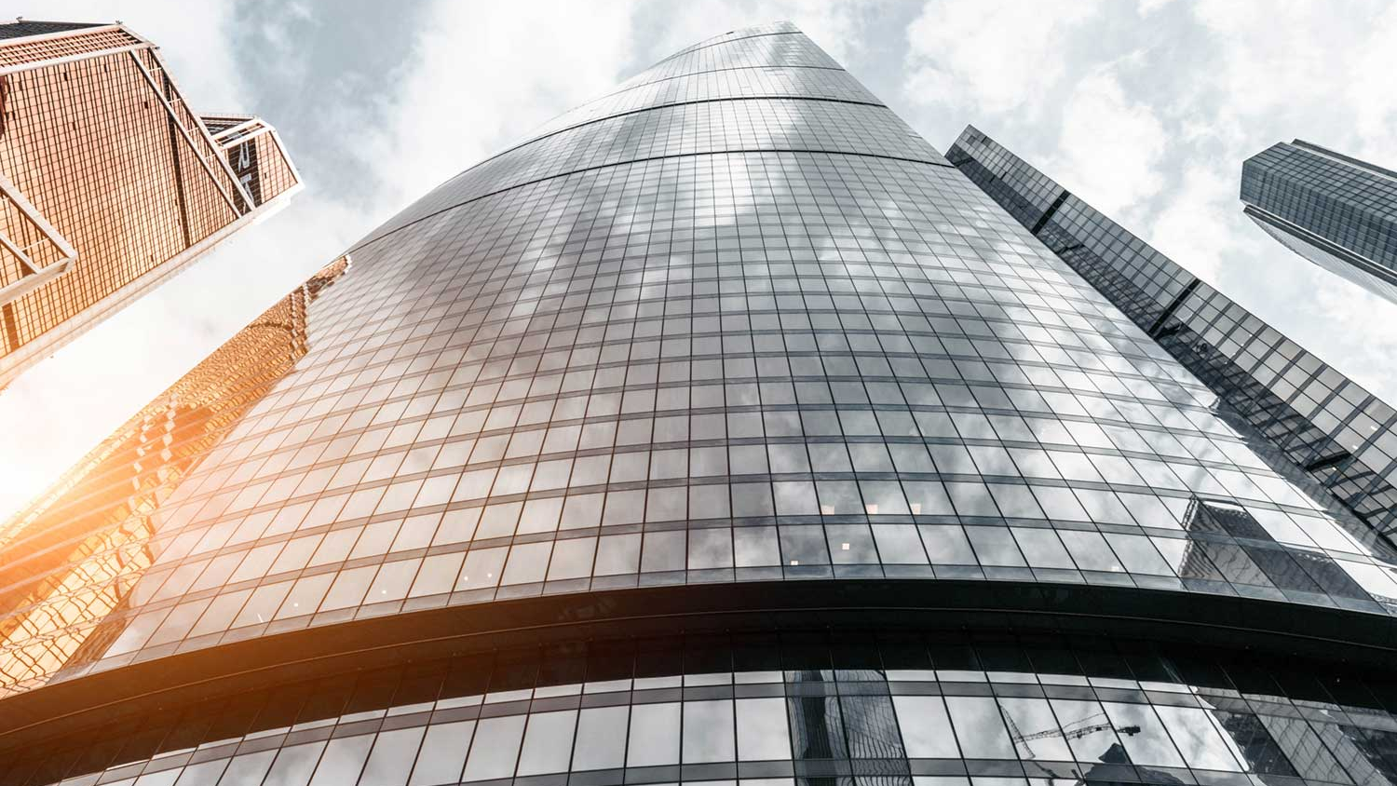
マレーシア
クイズは全部で10問
何問正解できるか数えてね
スタート

Slide 2
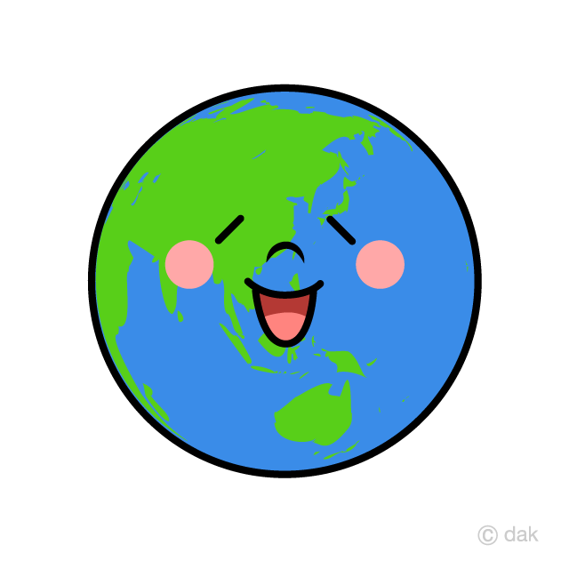
マレーシアの達人
問1 マレーシアの首都は？
A ペナン
B マラッカ
C コタキナバル
D クアラルンプール

Slide 3
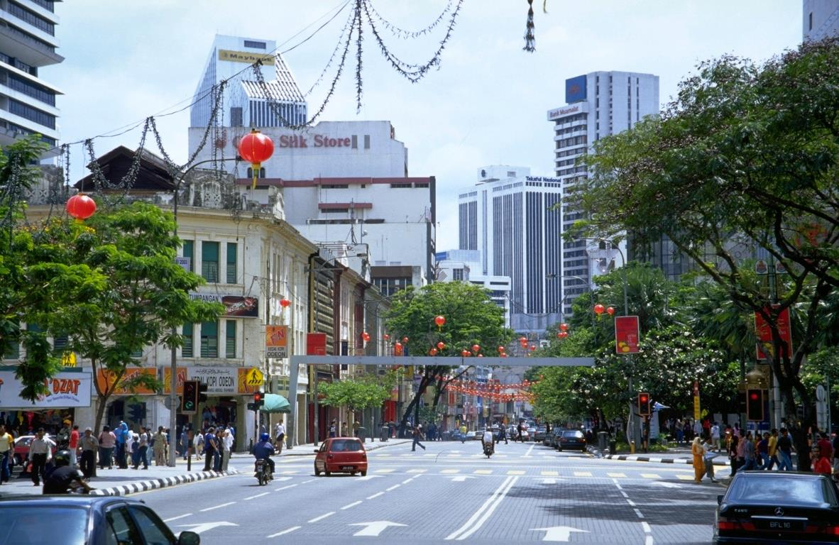
正解
問1
クアラルンプール
次の問題にいく⇒
©ASEAN-Japan Centre

Slide 4
おっと！まちがい
↩もういちど挑戦する
次の問題に行く⇒

Slide 5
マレーシアの達人
問2 主な民族構成に入らないのはどれ？
A マレー系
B 中華系
C 韓国系
D インド系

Slide 6
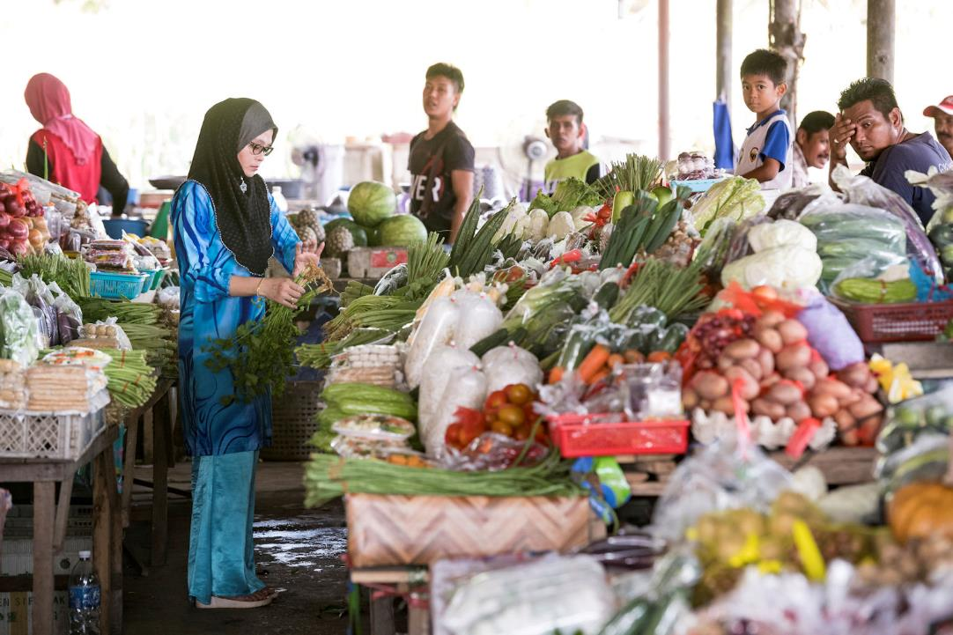
正解
問2
マレー系 67％
中華系 25％
インド系 7％
その他 1%
次の問題にいく⇒
©ASEAN-Japan Centre
©ASEAN-Japan Centre

Slide 7
おっと！まちがい
↩もういちど挑戦する
次の問題に行く⇒

Slide 8
マレーシアの達人
問3 オランウータンのマレー語での意味は？
A 海の人
B 風の人
C 森の人
D 公園の人

Slide 9
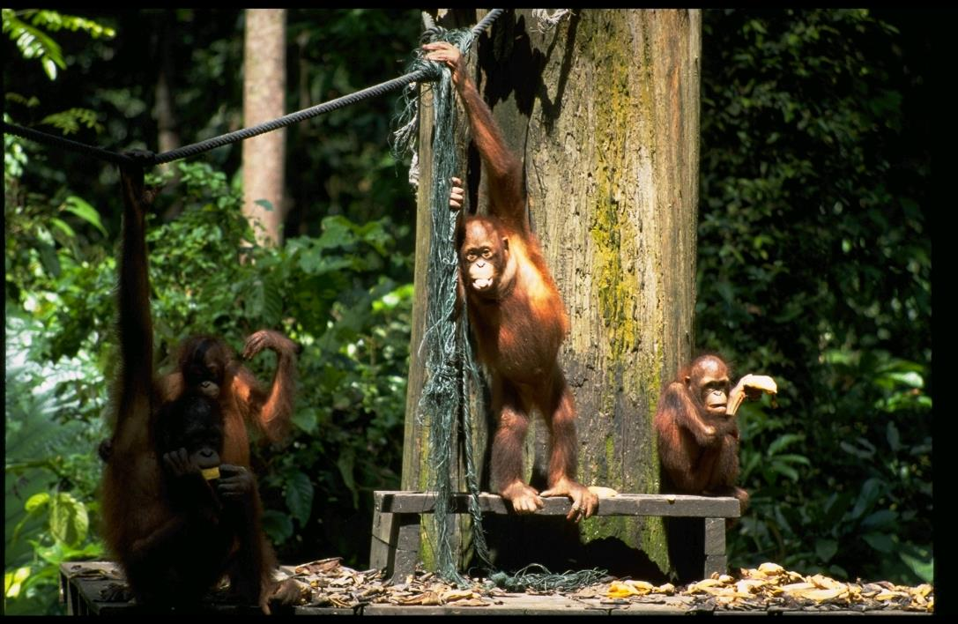
正解
問3
「森の人」
orang 「人」utan「森」
※インドネシア語でもある
次の問題にいく⇒
©ASEAN-Japan Centre
©ASEAN-Japan Centre
©ASEAN-Japan Centre

Slide 10
おっと！まちがい
↩もういちど挑戦する
次の問題に行く⇒

Slide 11
マレーシアの達人
問4 絶滅きぐ種テングザルの生息地は？
A ボルネオ島
B ジャワ島
C バンカ島
D パラワン島

Slide 12
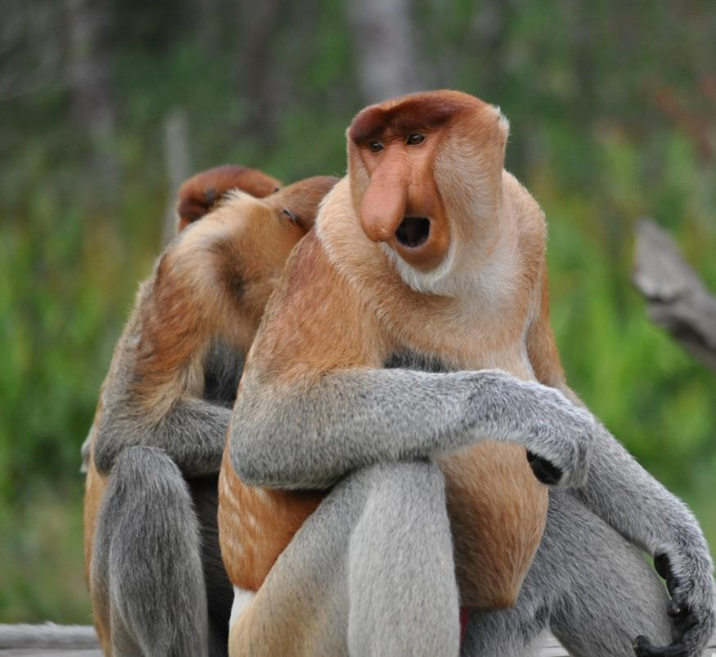
正解
問4
ボルネオ島
次の問題にいく⇒
©ASEAN-Japan Centre
©ASEAN-Japan Centre
テングザル

Slide 13
おっと！まちがい
↩もういちど挑戦する
次の問題に行く⇒

Slide 14
マレーシアの達人
問5 マレーシアの国民食ナシレマの「ナシ」の
意味は？
A ヤシの実
B 麦
C 米
D 麺

Slide 15
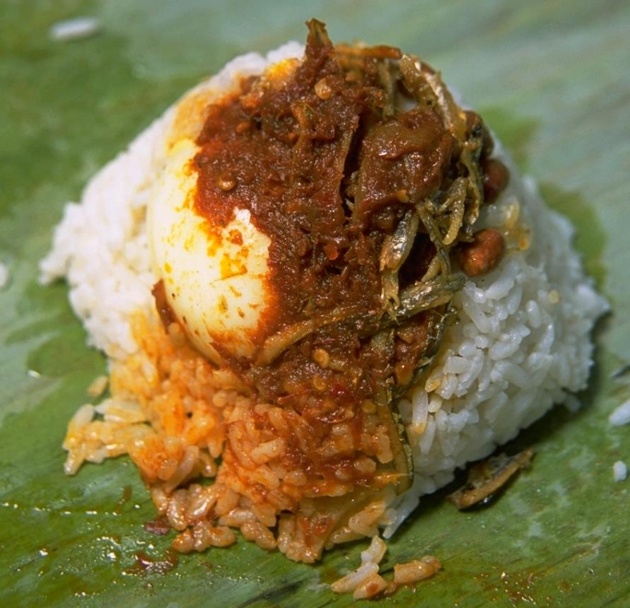
正解
問5
「ナシ」＝米
「レマ」＝ココナッツミルク
次の問題にいく⇒
©ASEAN-Japan Centre
©ASEAN-Japan Centre

Slide 16
おっと！まちがい
↩もういちど挑戦する
次の問題に行く⇒

Slide 17
マレーシアの達人
問6 プラナカンとは、マレー語で何という意味？
A 優しい人
B ここで生まれた子
C 楽しい人
D 外国で生まれた子

Slide 18
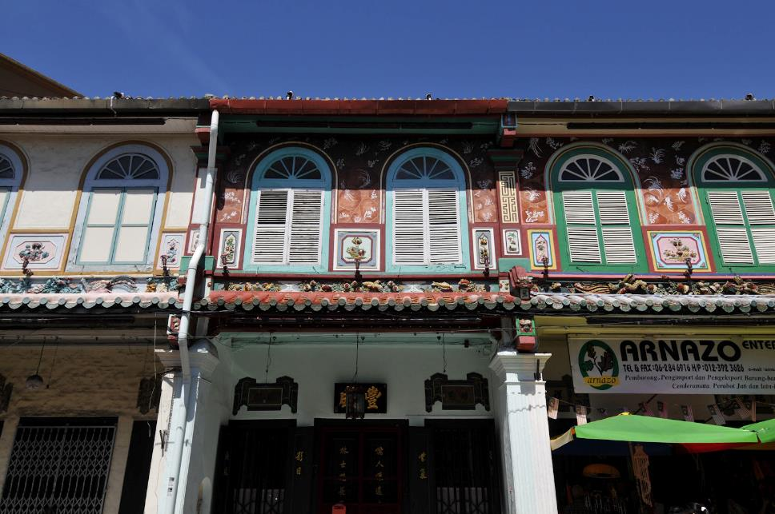
正解
問6
プラナカン：
ここで生まれた子
中華系移民男性と現地マレー人やパタック人の女性が結婚し、生まれた子どもを総称してプラナカンと呼びます。そういった人たちから生まれた文化をプラナカン文化と言います。
©ASEAN-Japan Centre
次の問題にいく⇒
プラナカン式建造物
©ASEAN-Japan Centre
©ASEAN-Japan Centre

Slide 19
おっと！まちがい
↩もういちど挑戦する
次の問題に行く⇒

Slide 20
マレーシアの達人
問7 果物の王様といわれているのはどれ？
A マンゴスチン
B マンゴー
C ドラゴンフルーツ
D ドリアン

Slide 21
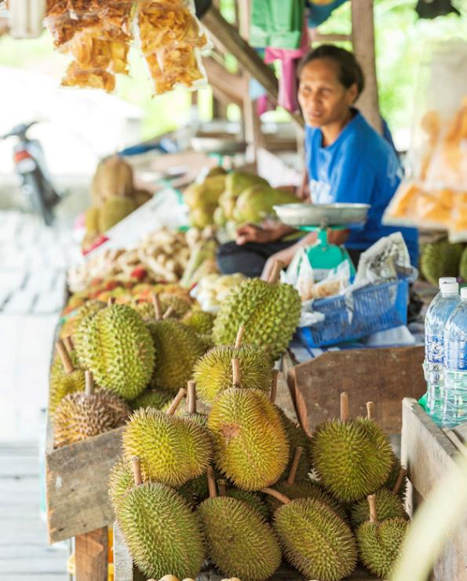
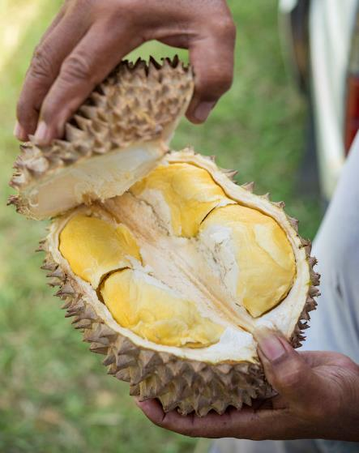
正解
問7
ドリアン
次の問題にいく⇒
©ASEAN-Japan Centre
©ASEAN-Japan Centre

Slide 22
おっと！まちがい
↩もういちど挑戦する
次の問題に行く⇒

Slide 23
マレーシアの達人
問8 世界に誇るマレーシアの伝統工芸品は？
A ピューター
B シューター
C ポーター
D ピッター

Slide 24
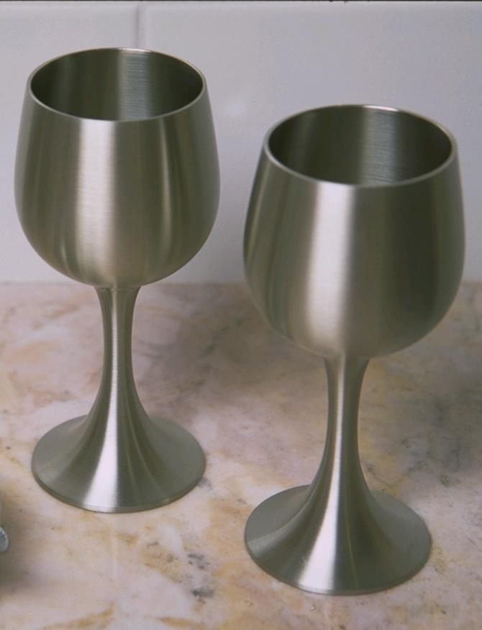
正解
問8
ピューター
日本名：しろめ ( 白目 )。錫 ( スズ ) を主成分とする低融点合金成分。
次の問題にいく⇒
©ASEAN-Japan Centre
©ASEAN-Japan Centre

Slide 25
おっと！まちがい
↩もういちど挑戦する
次の問題に行く⇒

Slide 26
マレーシアの達人
問9 ペトロナスツインタワーのタワー１を
施工したのはどこの国の建設会社？
A 日本
B 韓国
C アメリカ
D フランス

Slide 27
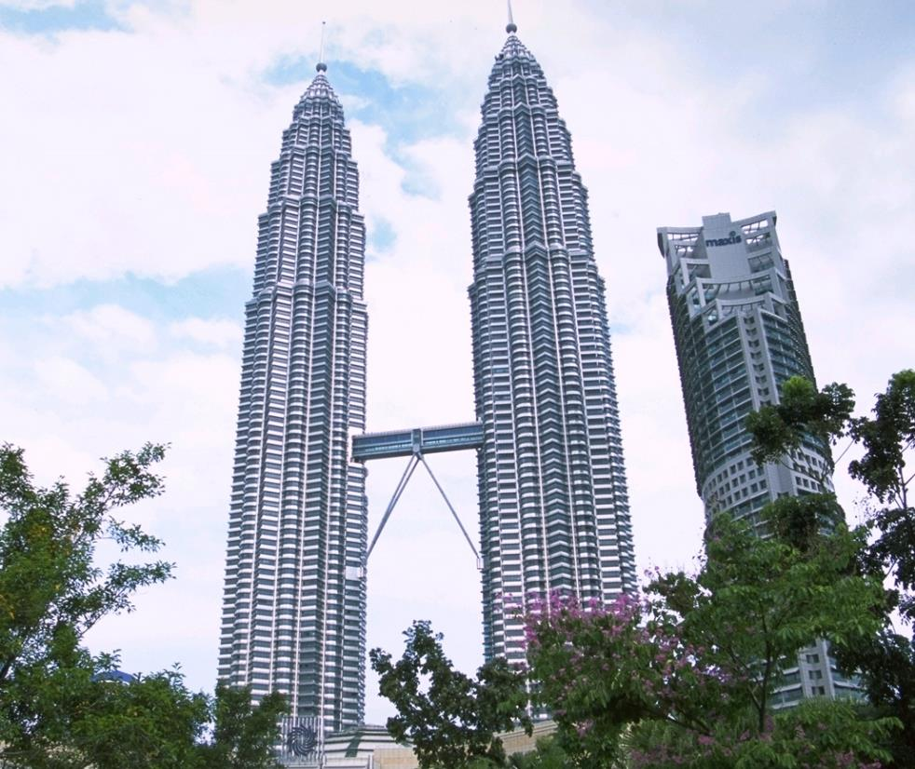
正解
問9
タワー2
タワー1
タワー１：日本の建設会社
タワー２：韓国の建設会社
２つのタワーを結ぶ橋：
フランスの建築会社
連絡橋
次の問題にいく⇒
©ASEAN-Japan Centre
©ASEAN-Japan Centre

Slide 28
おっと！まちがい
↩もういちど挑戦する
次の問題に行く⇒

Slide 29
マレーシアの達人
問10 インド式紅茶をマレー語で？
A ラクサ
B コピ
C ロティチャナイ
D テータレック

Slide 30
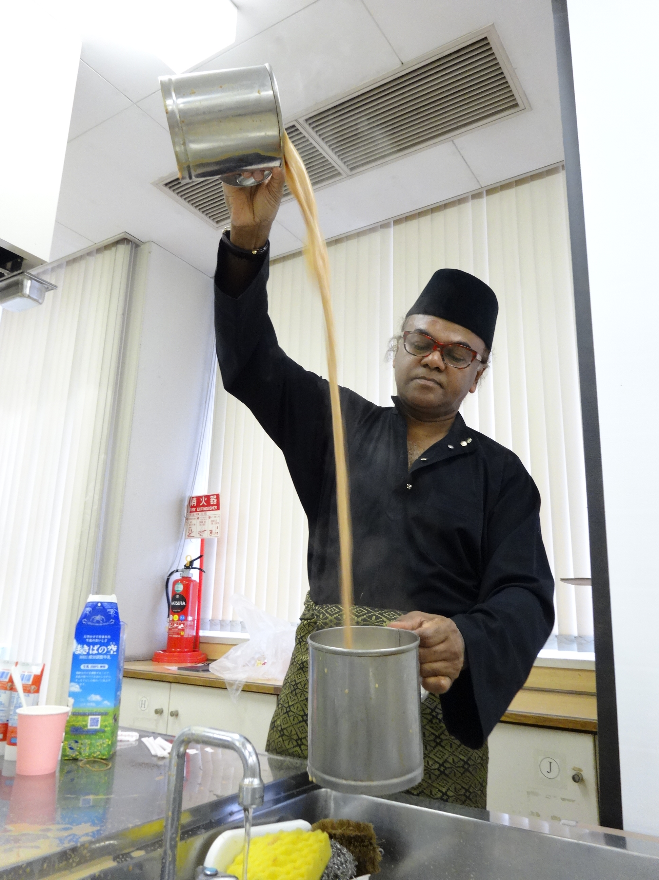
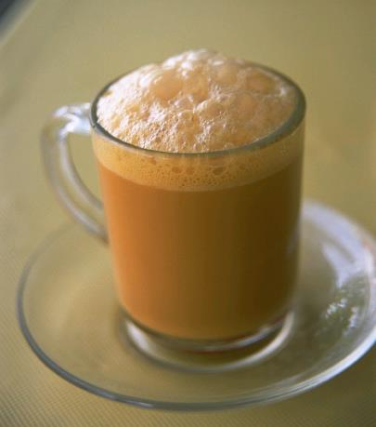
正解
問10
テータレック
TEH TARIK
クイズをおわる⇒
©ASEAN-Japan Centre
©ASEAN-Japan Centre

Slide 31
おっと！まちがい
↩もういちど挑戦する
クイズをおわる⇒

Slide 32
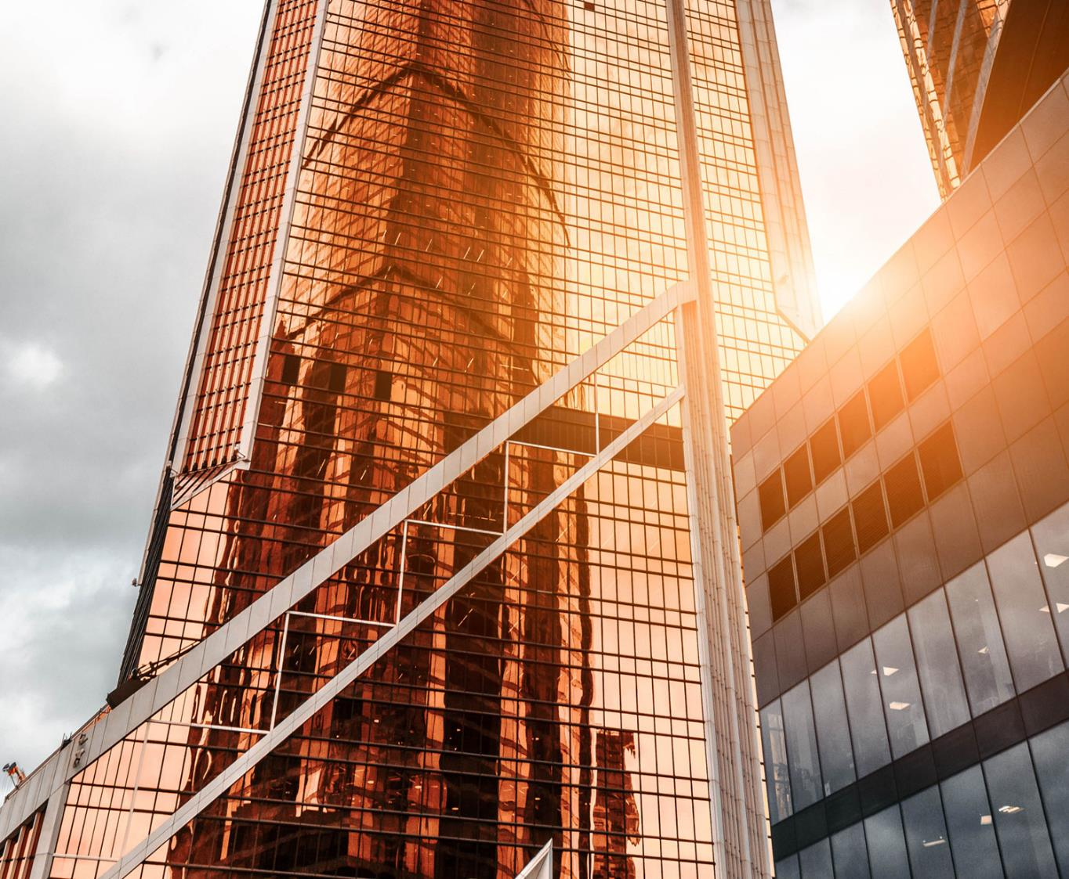

クイズおわり
監修：マラヤ大学
良くできましたで賞
あなたは、この度
マレーシアに関するクイズ
に挑戦し、たくさん学べま
したので、ここに評します。
マレーシアの達人
【全問～８問正解者】マレーシア大好き
【５問～７問正解者】マレーシア好きかも
また挑戦してね

